Slide 1




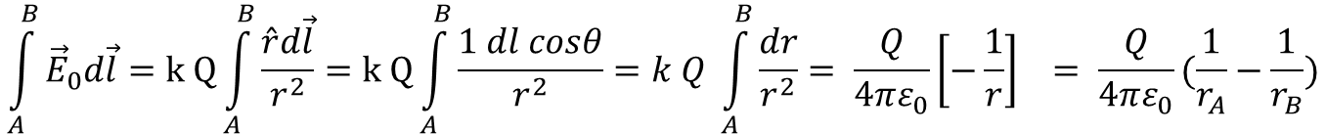

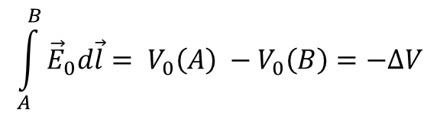

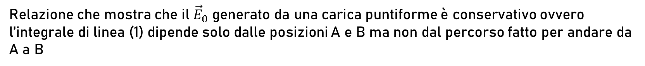

IL POTENZIALE ELETTRICO
$$\vec{E}$$
$${\vec{E}}_{0}\left(\vec{r}\right)=k\frac{Q}{r^{2}}\hat{r}$$
$$\vec{E}$$
Nel vuoto (e in aria)
B
$${\vec{E}}_{0}d\vec{l}=k\frac{Q}{r^{2}}\hat{r}d\vec{l}$$
Ora integriamo tra le posizioni A e B
$$d\vec{l}$$
$$θ$$
$$dr$$
A
B
$$\int_{A}^{B}{{\vec{E}}_{0}d\vec{l}}=k Q\int_{A}^{B}{\frac{\hat{r}d\vec{l}}{r^{2}}}=k Q\int_{A}^{B}{\frac{1 dl cosθ}{r^{2}}}=k Q \int_{A}^{B}{\frac{dr}{r^{2}}}= \frac{Q}{4πε_{0}}\left[−\frac{1}{r}\right] = \frac{Q}{4πε_{0}}(\frac{1}{r_{A}}−\frac{1}{r_{B}})$$
1)
Q
A
Relazione che mostra che il ${\vec{E}}_{0}$ generato da una carica puntiforme è conservativo ovvero l’integrale di linea (1) dipende solo dalle posizioni A e B ma non dal percorso fatto per andare da A a B
$$\int_{A}^{B}{{\vec{E}}_{0}d\vec{l}}= V_{0}\left(A\right) −V_{0}\left(B\right)=−∆V$$
In definitiva, si ha: 2)

Slide 2
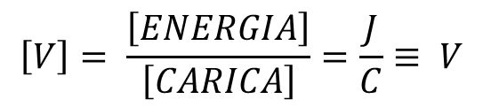
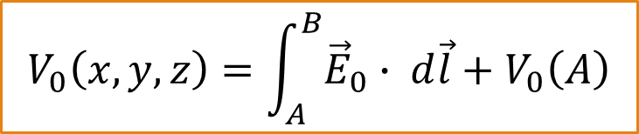


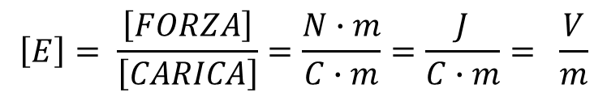
Se il nostro riferimento è in A
$$V_{0}\left(x,y,z\right)=\int_{A}^{B}{{\vec{E}}_{0}}∙ d\vec{l}+V_{0}\left(A\right)$$
Definizione di potenziale elettrostatico
Ovvero
In qualsiasi altra posizione
Il potenziale elettrostatico non è altro che l’energia potenziale per l’unità di carica
$$\left[V\right]= \frac{\left[ENERGIA\right]}{\left[CARICA\right]}=\frac{J}{C}≡ V$$
(VOLT)
Unità di misura del potenziale
$$\left[E\right]= \frac{\left[FORZA\right]}{\left[CARICA\right]}=\frac{N∙m}{C∙m}=\frac{J}{C∙m}= \frac{V}{m}$$
$$⇒$$
Unità di misura del campo elettrico
Dalla 2) si ha:
$${\vec{E}}_{0}∙ d\vec{l}=− dV_{0}$$
ovvero

Slide 3

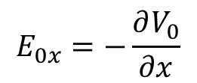


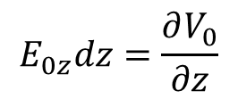
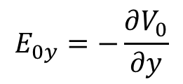
Che sviluppando il prodotto scalare, in coordinate cartesiane scriveremo come:
$E_{0x}dx+$ $E_{0y}dy+$ $E_{0z}dz=−( \frac{∂V_{0}}{∂x}dx+\frac{∂V_{0}}{∂y}dy+\frac{∂V_{0}}{∂z}dz )$
$$E_{0x}=−\frac{∂V_{0}}{∂x}$$
$$E_{0y}=−\frac{∂V_{0}}{∂y}$$
$$E_{0z}dz=\frac{∂V_{0}}{∂z}$$
Che utilizzando l’operatore nabla riscriviamo come:
${\vec{E}}_{0}=−\vec{∇}V_{0}≡−\vec{grad}$ $V_{0}$
( Così come )
$\vec{F}=−\vec{∇}U$
Se adottiamo la convenzione di considerare nullo il potenziale elettrostatico che una carica puntiforme produce all’infinito, otteniamo
Potenziale generato da una carica Q nello spazio circostante
$$V_{0}\left(r\right)=k \frac{Q}{r}$$

Slide 4
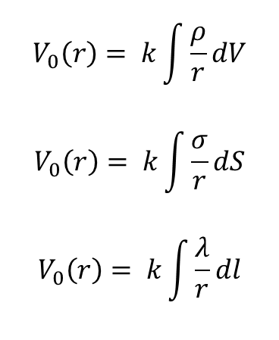
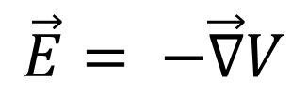
Caso delle distribuzioni continue di carica
$$V_{0}\left(r\right)= k\int{\frac{ρ}{r}}dV$$
$$V_{0}\left(r\right)= k\int{\frac{σ}{r}}dS$$
$$V_{0}\left(r\right)= k\int{\frac{λ}{r}}dl$$
3)
OSSERVAZIONE:
il fatto che il potenziale sia una funzione scalare rende il suo calcolo meno laborioso del calcolo del campo elettrico. Questo vuol dire che, quando le distribuzioni di carica sono note, è più conveniente prima calcolare il potenziale e poi il campo $\vec{E}$ utilizzando la relazione:
$$\vec{E}= −\vec{∇}V$$

Slide 5



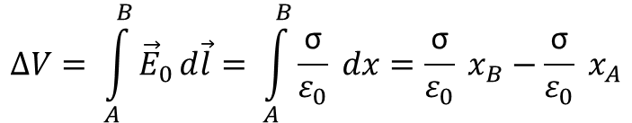
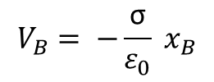


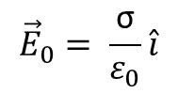

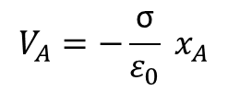



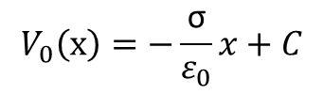


Esercizio
Calcolare l’andamento del potenziale generato da due piani paralleli uniformemente carichi con densità σ e -σ
$$σ$$
$$−σ$$
$$\vec{E}0$$
$${\vec{E}}_{0}= \frac{\text{σ}}{ε_{0}}\hat{i}$$
x
$$A$$
$$B$$
$$V_{A}=−\frac{\text{σ}}{ε_{0}} x_{A}$$
$$∆V= \int_{A}^{B}{{\vec{E}}_{0}}d\vec{l}= \int_{A}^{B}{\frac{\text{σ}}{ε_{0}} dx}=\frac{\text{σ}}{ε_{0}} x_{B}−\frac{\text{σ}}{ε_{0}} x_{A}$$
Applichiamo
$$V_{B}= −\frac{\text{σ}}{ε_{0}} x_{B}$$
$V_{A}$- $V_{B}$
$$V_{0}\left(x\right)=−\frac{\text{σ}}{ε_{0}}x+C$$
$$σ$$
$$−σ$$
In generale
$$V_{0}\left(x\right)$$
Se poniamo la costante arbitraria uguale a zero ovvero se:
C= $V_{0}\left(0\right)$=0
Man mano che ci allontaniamo da A il potenziale diminuisce in maniera lineare. Fuori dall’armatura è costante (E=0)
$$x$$

Slide 6


Esercizio:
Una carica elettrica è disposta con densità lineare λ uniforme, lungo un sottile anello di raggio R. Calcolare potenziale e campo elettrico su un punto dell’asse della spira ad essa perpendicolare e passante per il suo centro.
z
P
$$\vec{r}$$
z
+
+
+
+
$$λ$$
+
+
+
O
R
+
+
+
+
+
+

Slide 7
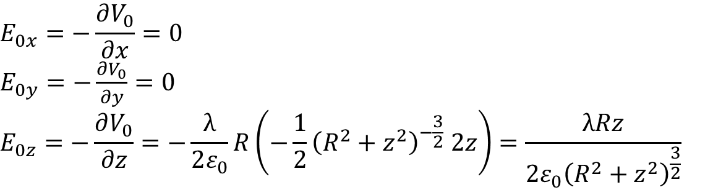

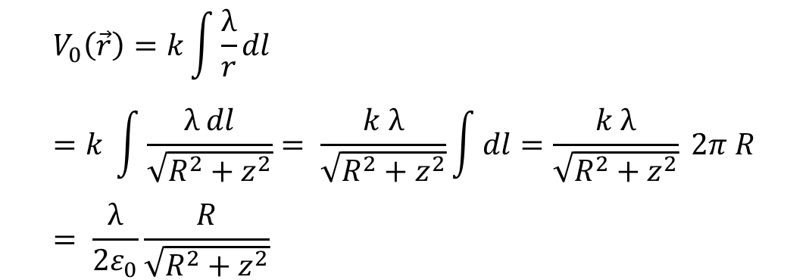


z
$$\left|\vec{r}\right|≡r= \sqrt{R^{2}+z^{2}}$$
P
3)
$$\vec{r}$$
$$V_{0}\left(\vec{r}\right)=k\int{\frac{λ}{r}dl}=k \int{\frac{λ dl}{\sqrt{R^{2}+z^{2}}}= \frac{k λ}{\sqrt{R^{2}+z^{2}}}\int{dl}=\frac{k λ}{\sqrt{R^{2}+z^{2}}} 2π R}= \frac{λ}{2ε_{0}}\frac{R}{\sqrt{R^{2}+z^{2}}}$$
z
+
+
+
+
+
$$λ$$
+
+
O
R
+
+
+
+
+
+
$$E_{0x}=−\frac{∂V_{0}}{∂x}=0$$
$E_{0y}=−\frac{∂V_{0}}{∂y}=0$
$$E_{0z}=−\frac{∂V_{0}}{∂z}=−\frac{λ}{2ε_{0}}R\left(−\frac{1}{2}{\left(R^{2}+z^{2}\right)}^{−\frac{3}{2}} 2z\right)=\frac{λRz}{2ε_{0}{\left(R^{2}+z^{2}\right)}^{\frac{3}{2}}}$$

Slide 8
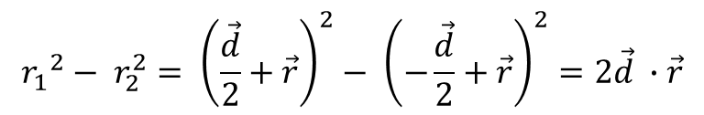

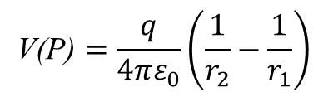
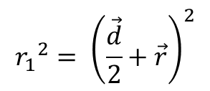




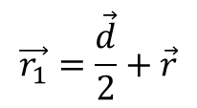


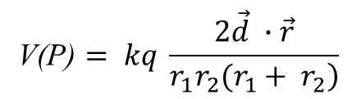

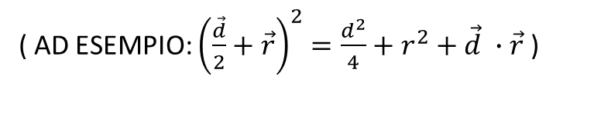

IL DIPOLO ELETTRICO
+q
$$r_{2}$$
CON $\left|\vec{d}\right|≪\left|\vec{r}\right|$
B
$$\vec{r}$$
P
$$\vec{d}$$
$$θ$$
$$\text{V}\text{(}\text{P}\text{)}=\frac{q}{4πε_{0}}\left(\frac{1}{r_{2}}−\frac{1}{r_{1}}\right)$$
A
$$r_{1}$$
CON $r_{1}≈r_{2}$
-q
V(P)$= kq \left(\frac{r_{1}− r_{2}}{r_{1}r_{2}}\right)=kq\frac{\left(r_{1}− r_{2}) (r_{1}+ r_{2}\right)}{\left.r_{1}r_{2}(r_{1}+ r_{2}\right)}= kq \frac{{r_{1}}^{2}− r_{2}^{2}}{\left.r_{1}r_{2}(r_{1}+ r_{2}\right)}$
RISCRIVIAMOLA COME
(4)
$$\vec{r_{1}}=\frac{\vec{d}}{2}+\vec{r}$$
$${r_{1}}^{2}= {\left(\frac{\vec{d}}{2}+\vec{r}\right)}^{2}$$
DALLA FIGURA SI HA:
$${r_{1}}^{2}− r_{2}^{2}= {\left(\frac{\vec{d}}{2}+\vec{r}\right)}^{2}− {\left(−\frac{\vec{d}}{2}+\vec{r}\right)}^{2}=2\vec{d} ∙\vec{r}$$
ED IL NUMERATORE DELL’EQUAZIONE (4) SI SCRIVE:
( AD ESEMPIO: ${\left(\frac{\vec{d}}{2}+\vec{r}\right)}^{2}=\frac{d^{2}}{4}+r^{2}+\vec{d} ∙\vec{r}$ )
$$\text{V}\text{(}\text{P}\text{)}= kq \frac{2\vec{d} ∙\vec{r}}{\left.r_{1}r_{2}(r_{1}+ r_{2}\right)}$$
$$d≪r$$
MA
$$r_{1}≈r_{2}≈r$$

Slide 9



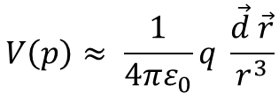
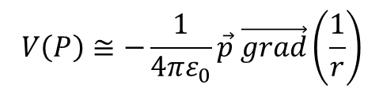

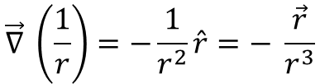
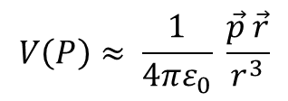

$$V\left(p\right)≈ \frac{1}{4πε_{0}}q \frac{\vec{d} \vec{r}}{r^{3}}$$
$$\frac{\vec{r}}{r^{3}}= \frac{1}{r^{2}}\hat{r}$$
Ovvero:
(Ricordiamo che:
)
L’approssimazione è tanto più accurata quanto maggiore è r rispetto a d
Poniamo ora
$$\vec{p}=momento di dipolo elettrico$$
$$\left[p\right]= \left[Q\right]\left[L\right]$$
$$\vec{p}≡q \vec{d}$$
Unità di misura $C m$
$$V\left(P\right)≈ \frac{1}{4πε_{0}} \frac{\vec{p} \vec{r}}{r^{3}}$$
$$\vec{∇} \left(\frac{1}{r}\right)=−\frac{1}{r^{2}}\hat{r}=− \frac{\vec{r}}{r^{3}}$$
Se ci ricordiamo che
$$V\left(P\right)≅−\frac{1}{4πε_{0}}\vec{p} \vec{grad}\left(\frac{1}{r}\right)$$
Per calcolare il campo elettrico dal potenziale basta conoscere $\vec{p}$

Slide 10


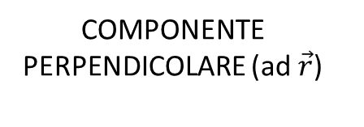
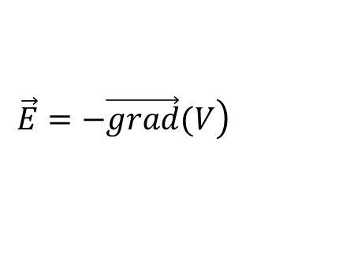

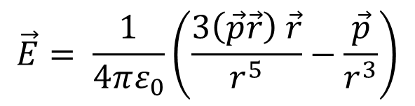


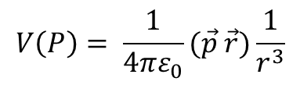
$$V\left(P\right)= \frac{1}{4πε_{0}}(\vec{p} \vec{r})\frac{1}{r^{3}}$$
$$\left.\vec{E}=−\vec{grad}(V\right)$$
$$\vec{grad}(φ ψ)= φ\vec{grad} ψ +ψ\vec{grad} φ$$
SE CI RICORDIAMO CHE:
OTTENIAMO:
$$\vec{E}=−\vec{grad}(V)=−k\left((\vec{p}\vec{r})\vec{grad}\left(\frac{1}{r^{3}}\right)+\frac{1}{r^{3}}\vec{grad} \left(\vec{p}\vec{r}\right)\right)=k \left(\frac{3\left(\vec{p}\vec{r}\right) \vec{r}}{r^{5}}−\frac{\vec{p}}{r^{3}}\right)$$
$$\vec{E_{r}}$$
$$\vec{E}= \frac{1}{4πε_{0}}\left(\frac{3\left(\vec{p}\vec{r}\right) \vec{r}}{r^{5}}−\frac{\vec{p}}{r^{3}}\right)$$
$$θ$$
$$\vec{r}$$
$$\vec{E_{θ}}$$
COMPONENTE RADIALE
COMPONENTE PERPENDICOLARE (ad $\vec{r}$)

Slide 11

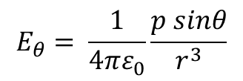


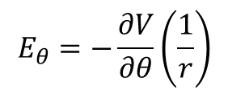
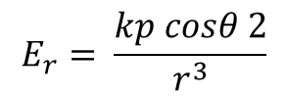



Riscrivendo l’espressione del campo $\vec{E}$ utilizzando l’algebra vettoriale si può arrivare a determinare le componenti del campo elettrico $E_{r}$ ed $E_{θ}$in modulo.
Si ottiene:
$$E_{r}= \frac{1}{4πε_{0}}\frac{2p cosθ}{r^{3}}$$
$$E_{θ}= \frac{1}{4πε_{0}}\frac{p sinθ}{r^{3}}$$
Il procedimento però è complesso. La cosa più semplice da fare è partire da
$$V ≅k \frac{\vec{p} \vec{r}}{r^{3}}=k \frac{p r cosθ}{r^{3}}=k \frac{p cosθ}{r^{2}}$$
$$E_{r}=−\frac{∂V}{∂r}$$
$$E_{θ}=−\frac{∂V}{∂θ}\left(\frac{1}{r}\right)$$
E ricavare il campo come ed
(coordinate polari)
$$E_{r}= \frac{kp cosθ 2}{r^{3}}$$
ed
$E_{θ}=\frac{kp sinθ}{r^{3}}$
c.v.d.
$$E_{φ}=0=−\frac{1}{rsinθ}\frac{∂V}{∂φ}$$
Poiché il campo è nel piano $\vec{r},\vec{p}$

Slide 12
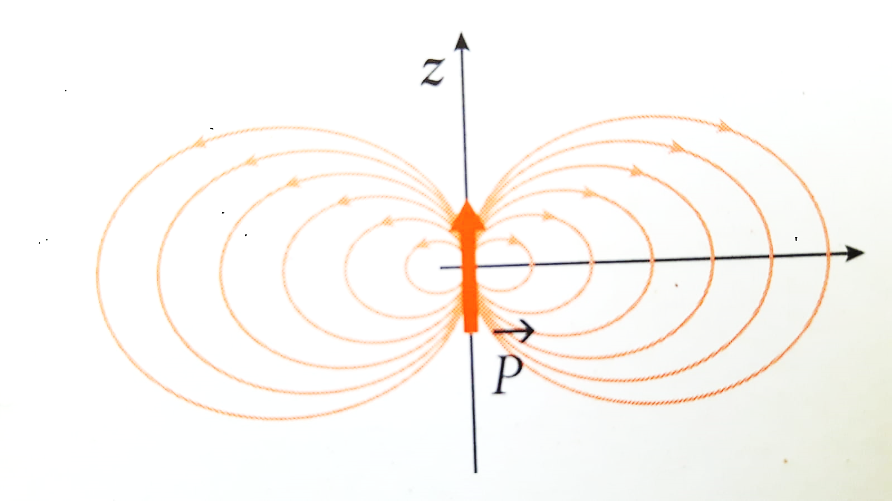

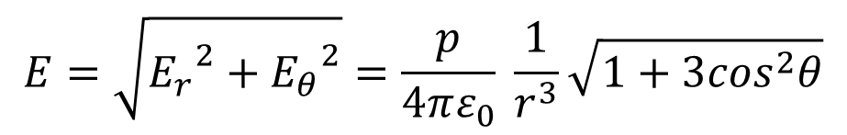


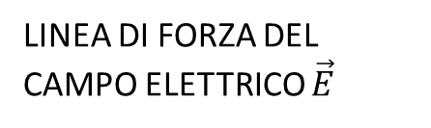

CALCOLIAMO ORA IL MODULO DI $\vec{E}$
$$E=\sqrt{{E_{r}}^{2}+{E_{θ}}^{2}}=\frac{p}{4πε_{0}} \frac{1}{r^{3}}\sqrt{1+{3cos}^{2}θ}$$
$$θ$$
$$\vec{r}$$
$$\vec{E}$$
y
LINEA DI FORZA DEL CAMPO ELETTRICO $\vec{E}$
SI OSSERVI LA DIPENDENZA DEL MODULO DA $\frac{1}{r^{3}}$ E NON DA $\frac{1}{r^{2}}$ !

Slide 13


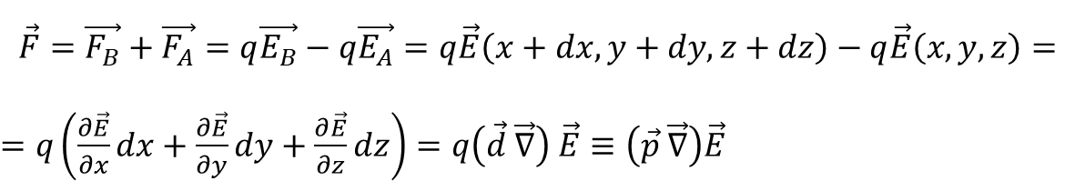





+q
$$\vec{F_{B}}=q\vec{E_{B}}$$
Dipolo elettrico in un campo non uniforme:
B
$$\vec{d}$$
$$θ$$
$$\vec{E}$$
A
$$\vec{F_{A}}=−q\vec{E_{A}}$$
-q
La risultante delle forze agenti sul dipolo è $\vec{F}=q \vec{E_{B}}−q\vec{E_{A}}=q(\vec{E_{B}}− \vec{E_{A})}$
Se d è molto piccolo, il campo $\vec{E}$ varia poco tra le posizioni A e B ma la risultante delle forze è sempre diversa da zero (se pur di poco)
$$\vec{F}=\vec{F_{B}}+\vec{F_{A}}=q\vec{E_{B}}−q\vec{E_{A}}=q\vec{E}\left(x+dx,y+dy, z+dz\right)−q\vec{E}\left(x,y,z\right)=$$
$=q\left(\frac{∂\vec{E}}{∂x}dx+\frac{∂\vec{E}}{∂y}dy+\frac{∂\vec{E}}{∂z}dz\right)=q\left(\vec{d} \vec{∇}\right)$ $\vec{E}≡\left(\vec{p} \vec{∇}\right)\vec{E}$
oppure
$$\vec{F}=−\left(\vec{p}\vec{ ∇}\right) \vec{grad}V=−\vec{grad}\left(\vec{p}\vec{ ∇}V\right)$$
In definitiva si ha: ma
$$\vec{F}=\vec{grad}\left(\vec{p}\vec{E}\right)$$
$$\vec{F}=−\vec{grad}U$$
$$∃ U | U=−\vec{p}\vec{E}=−pEcosθ=energia potenziale del dipolo elettrico$$

Slide 14
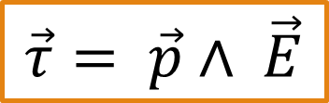
MOMENTO RISULTANTE DEL DIPOLO
LE FORZE $\vec{F_{A}} ED \vec{F_{B}}$SIA NEL CASO DI CAMPO UNIFORME CHE NON UNIFORME FORMANO UNA COPPIA DI BRACCIO $b=d sin θ$
$$\left|\vec{τ}\right|= Fb= q Ed sin θ=E qd sinθ= pEsinθ$$
TENUTO CONTO CHE $\vec{τ}⊥ \vec{p}$ E $\vec{τ}⊥ \vec{E}$ E CHE LE FORZE TENDONO A DISPORRE IL DIPOLO // AL CAMPO $\vec{E}$
(CONDIZIONE DI MINIMA ENERGIA)
SI OTTIENE
$$\vec{τ}= \vec{p}∧ \vec{E}$$
ESPRESSIONE CHE RAPPRESENTA L’AZIONE MECCANICA CHE SI ESERCITA SUL DIPOLO

